Slide 1
농식품 수출 데이터를 이용한
소비 패턴 분석
D조 진세용 권은경 김아연 유혜원

Slide 2

목차
1
2
3
주제 선정 이유
간트차트
조원 역할
4
5
6
7
데이터 수집&전처리
데이터 분석
웹 구현 과정
결론

Slide 3
1. 주제 선정 이유
농식품 수출 데이터를 활용한 소비자 패턴 분석
「
WHY?
냉정한 시장에서의 생존은 곧 소비자의 선택
소비자의 선택을 받아야 시장에서 살아남을 수 있다.
소비자의 특징과 패턴을 분석하여 어떤 식품이 시장에 출시되고
꾸준히 성장하고 있는지, 어떤 식품이 반짝 떠오르고 쇠퇴기를 맞이하는지 소비자가 추구하는 방향을 파악할 수 있도록 하는 서비스이다.
」

Slide 4
2. 간트차트
Notes:
5개년 치 데이터를 품목별로 금액, 중량 데이터를 뽑아 합쳐놓은 상태

Slide 5
3. 조원역할
진세용(조장)
권은경
김아연
유혜원
데이터 수집
데이터 전처리
데이터 분석
발표
데이터 수집
데이터 전처리
웹서비스 개발
CSS
데이터 수집
데이터 전처리
데이터 분석
기획 PPT
데이터 전처리
웹서비스 개발
CSS

Slide 6
4 데이터수집&전처리

Slide 7
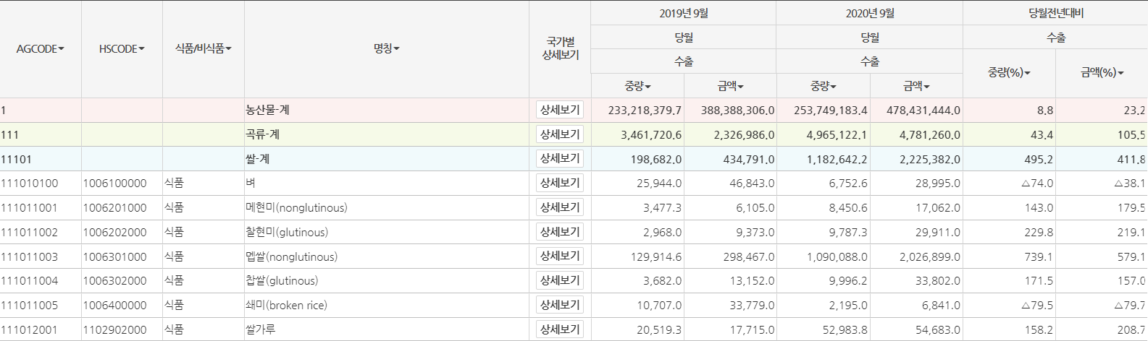
4-1 데이터 수집
✓ 수집 자료: 식품군별 연간 수출량 데이터
✓ 데이터 수집 사이트 : KATI 농식품수출정보 ( www.kati.net )
대분류
중분류
소분류
품목
➤ 농식품 소비 데이터로 ‘농산물‘, ‘수산물‘ ,’임산물’ , ‘축산물’ 데이터를 확보
➤ 연도와 월을 선택하면 다음과 같은 데이터를 얻을 수 있음
➤ 품목이 매우 많아 대분류, 중분류, 소분류로만 구분지어 데이터를 수집
➤ 분석에 필요한 항목만 추출 : AGCODE, 명칭, 선택한 년/월의 중량과 금액

Slide 8
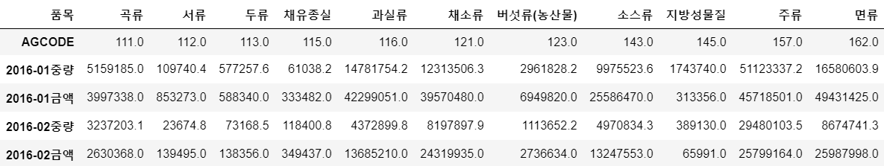
4-2 데이터 전처리
✓ 데이터 전처리 완료 예시 (농산물)
➤ 중량/금액 : 데이터 분석&시각화에서 수치 비교를 위해
‘,’가 포함된 문자형태를 실수형으로 변환
➤ 품목이름에 포함된 불필요한 글자 제거
➤ 날짜를 나타내는 column을 생성하여 index로 지정
➤ 5년 자료 → 총 12 * 5 = 60개의 데이터 파일 병합 후 전처리
➤ 대분류별(농산물/축산물/임산물/수산물)로 DF 생성
➤ 최종 완료된 DF를 필요에 따라 가공하여 분석

Slide 9
5. 데이터 분석

Slide 10
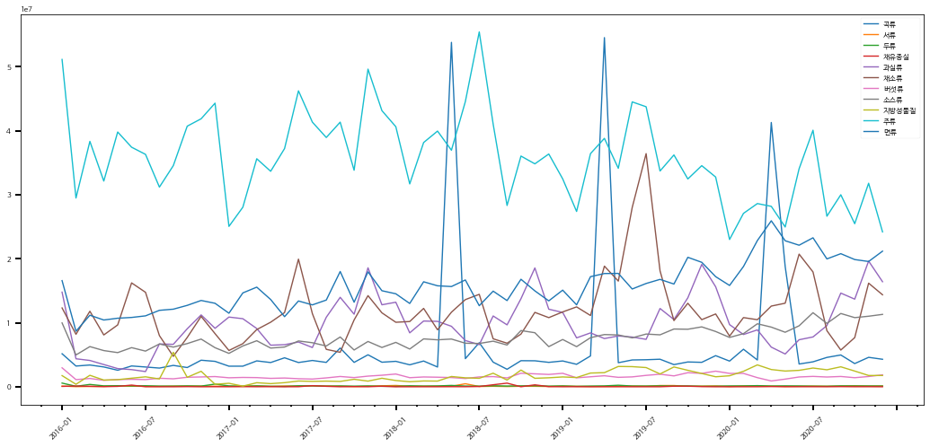
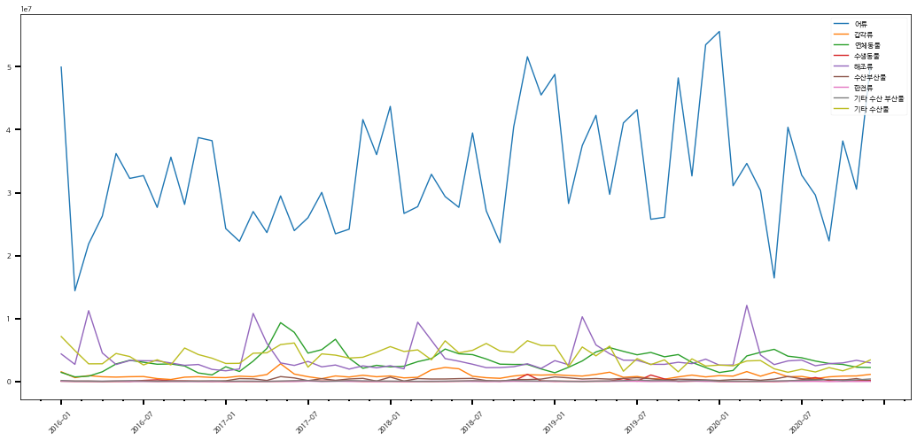
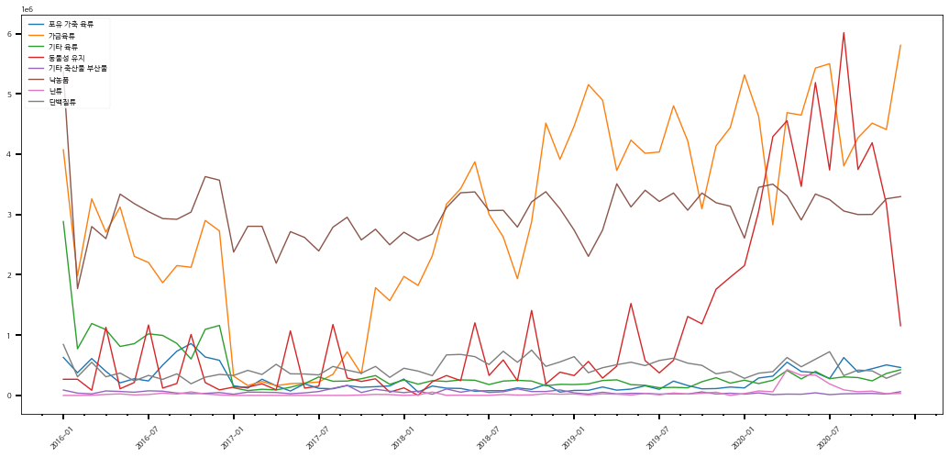
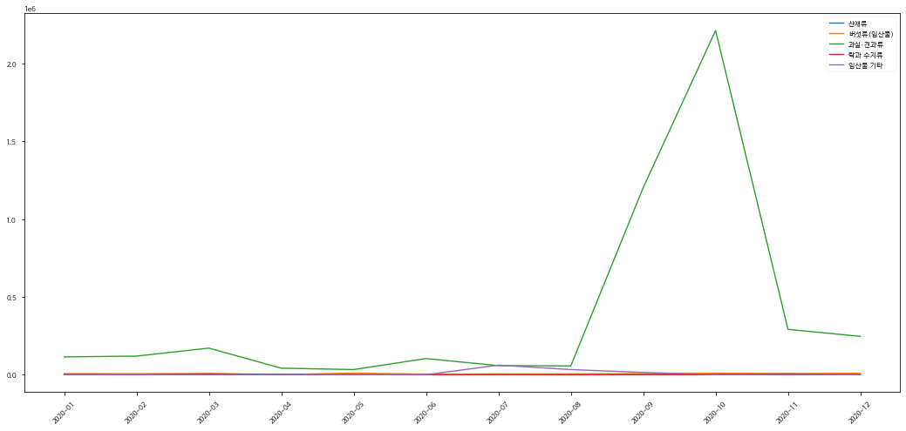
5-1 농식품 대분류별 수출량 비교(초기안)
➤ ‘대분류 -> 중분류’ 를 통한 품목의 세분화 및 그래프화
➤ 초기에 중분류인 ‘농산물’ , ‘수산물’ , ‘축산물’ , ‘임산물’ 로 나눠 년도 별 수출데이터 생성
➤ 초기안으로 분석을 하였으나 가독성이 떨어지는 것을 고려하여 년도 별 누적 막대그래프로 변경

Slide 11
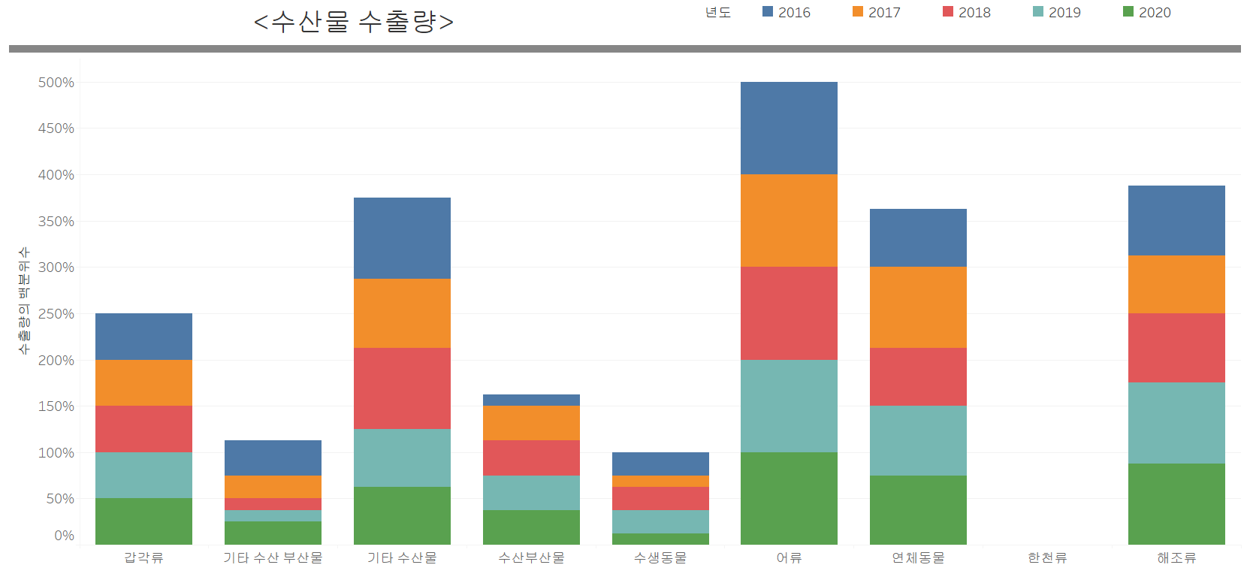
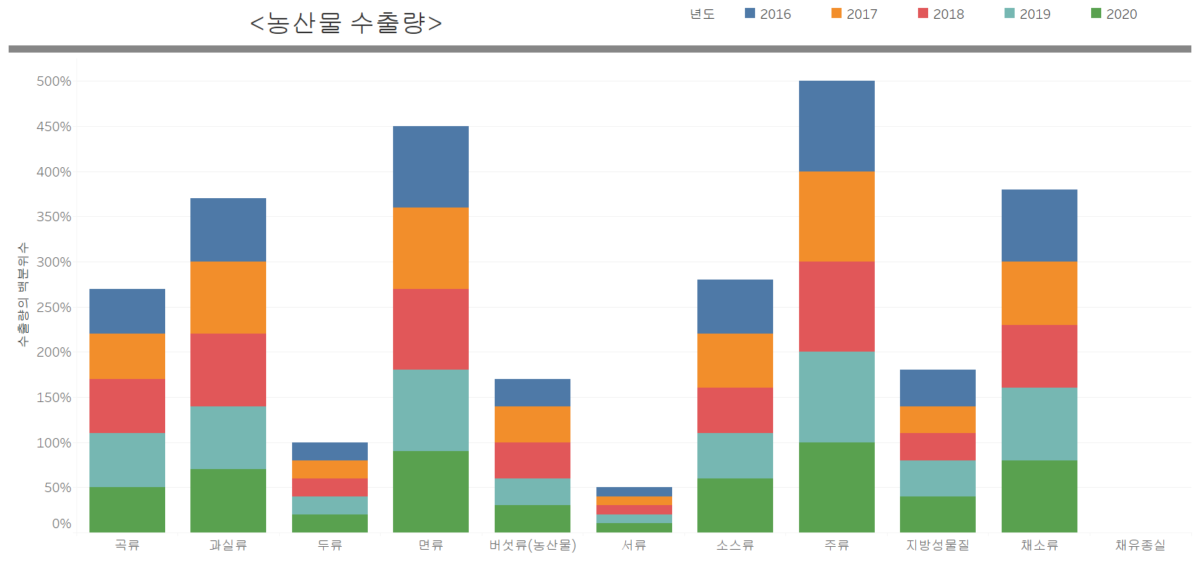
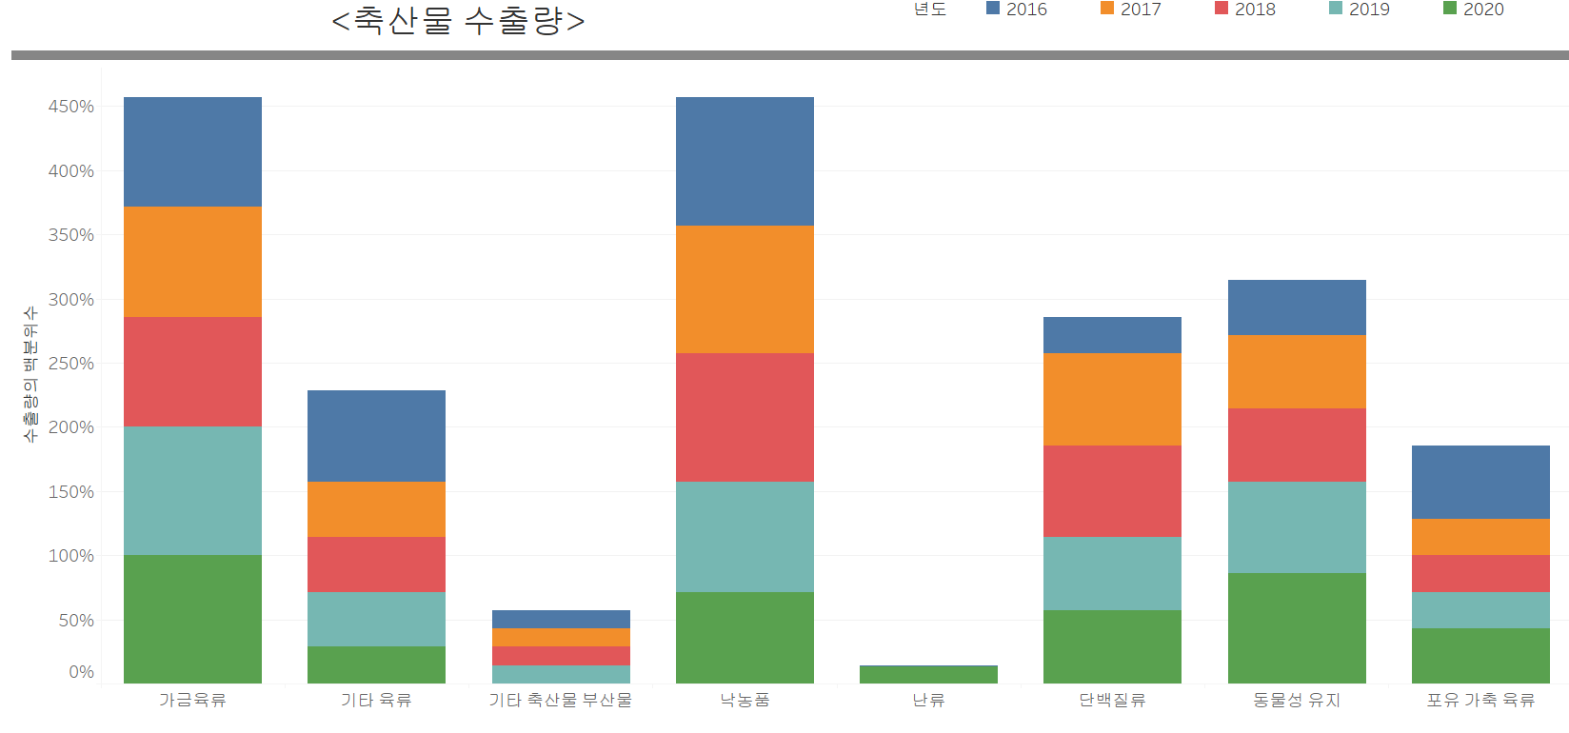
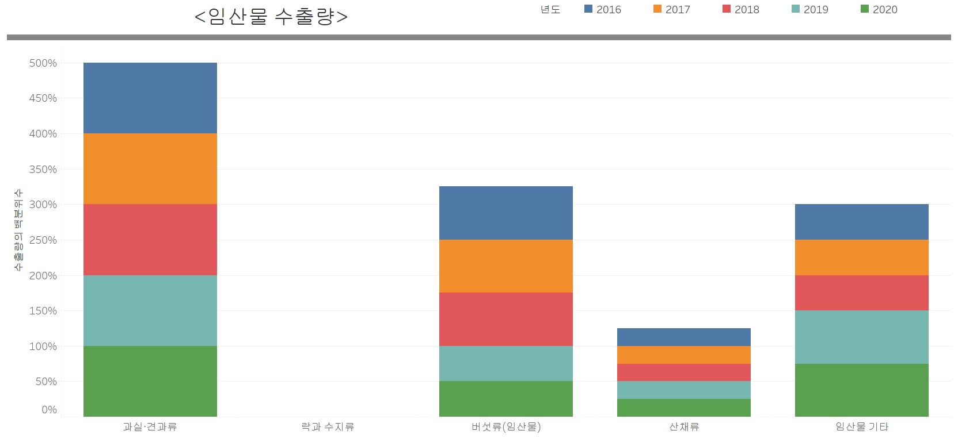
5-1 농식품 대분류별 수출량 비교(최종안)
➤ 품목별 수출량 비교를 한 눈에 보기 위해 Stacked bar plot으로 시각화
➤ 최대수출량과 최소수출량의 차이가 매우 커서 수출량의 백분위수를 이용하여 비교
➤ 간편한 시각화를 위해 Jupyter로 필요 데이터 형태 생성 후, Tableau 를 이용해 시각화

Slide 12
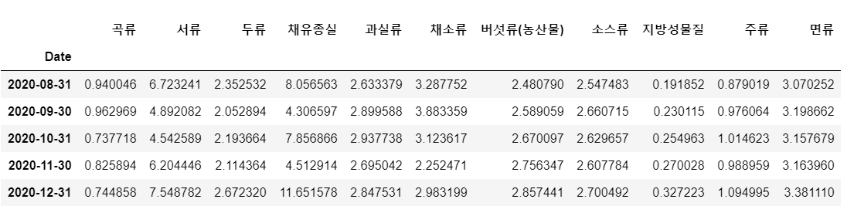
5-2 농식품 단위당가격의 연도별 추이 분석 & 2021년도 예측
✓ 필요 데이터프레임 생성
➤ 연도/월별로 금액 / 중량 계산 ( 단위 : $/kg )
➤ 각 월의 합계 데이터이기 때문에 월의 마지막 일을 추가하여 년-월-일 형태로 index생성

Slide 13
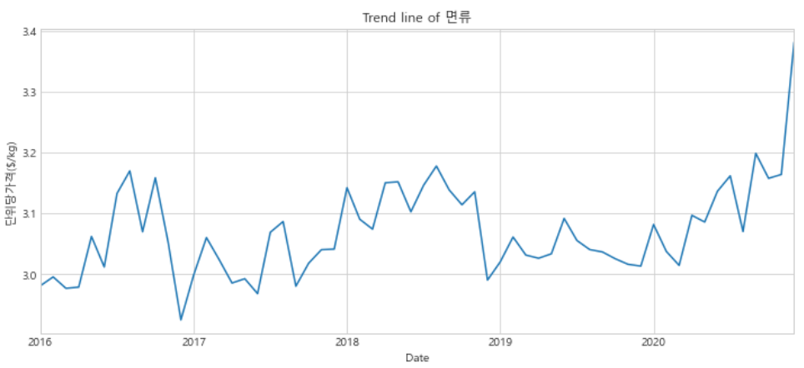
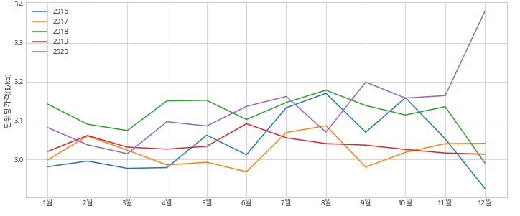
5-2. 농식품 단위당가격의 년도별 추이 분석 & 2021년도 예측
✓ 각 품목별 Time Series Graph → 전체적인 추이 확인
✓ 각 품목별 연도별 Time Series Graph → 패턴 확인

Slide 14
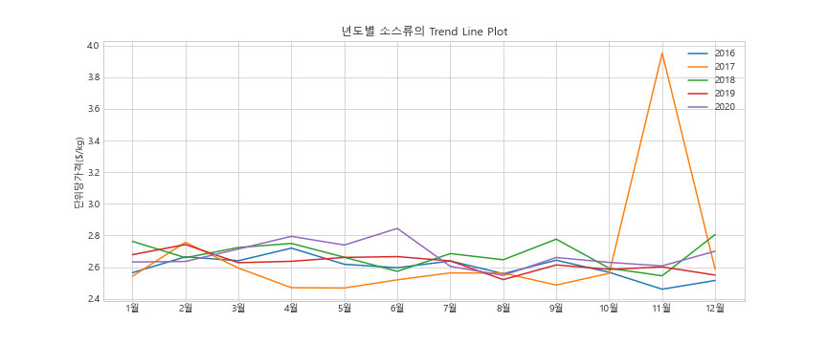
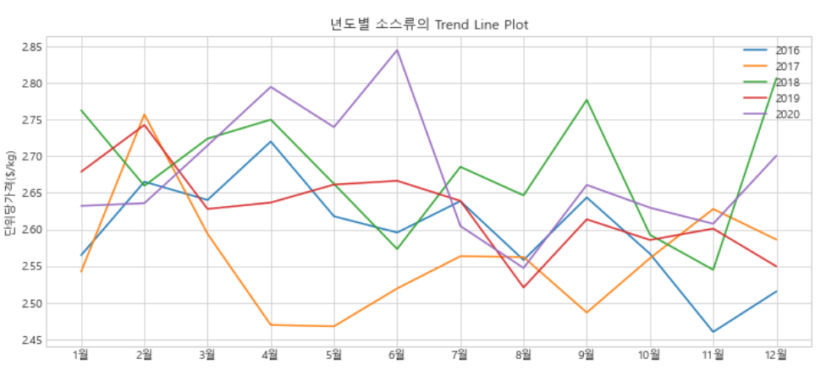
5-2. 농식품 단위당가격의 년도별 추이 분석 & 2021년도 예측
✓ 각 품목별 연도별 Time Series Graph → 몇몇 품목에서 특이값 발견
➤ 특정 한 구간에서만 이러한 값이 발생하는 경우 일시적으로 외부요인이 발생한 경우라 판단하여 이후 시계열 분석을 위해 이상값 조정
➤ 아래에, 소스류의 경우 2017년 11월을 제외하면 모두 비슷한 분포를 띄고 있으므로 평균값으로 대체

Slide 15
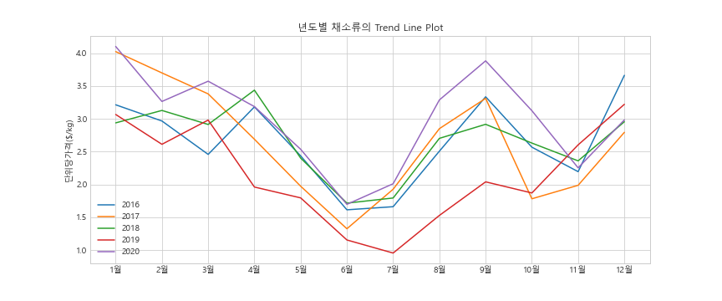
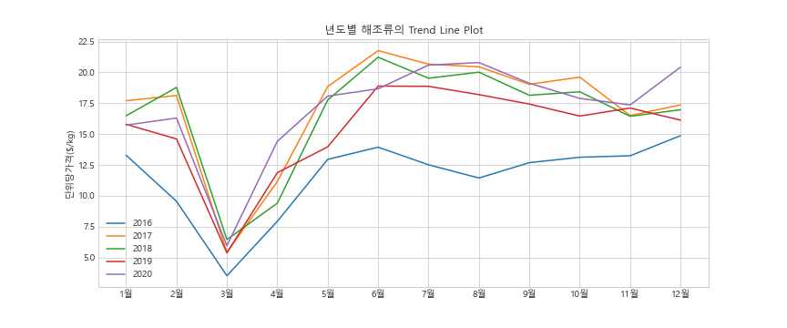
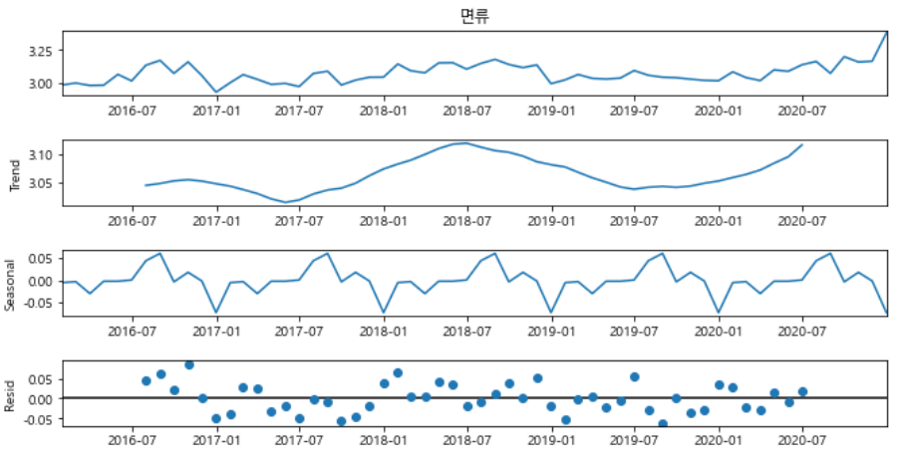
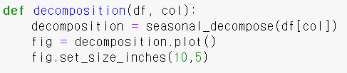
5-2. 농식품 단위당가격의 년도별 추이 분석 & 2021년도 예측
✓ 각 품목별 연도별 Time Series Graph → 매우 확실한 계절성을 가지는 품목도 존재
✓ 분해법을 통한 추세와 계절성 확인 -> 모든 품목에서 계절성 존재 확인

Slide 16
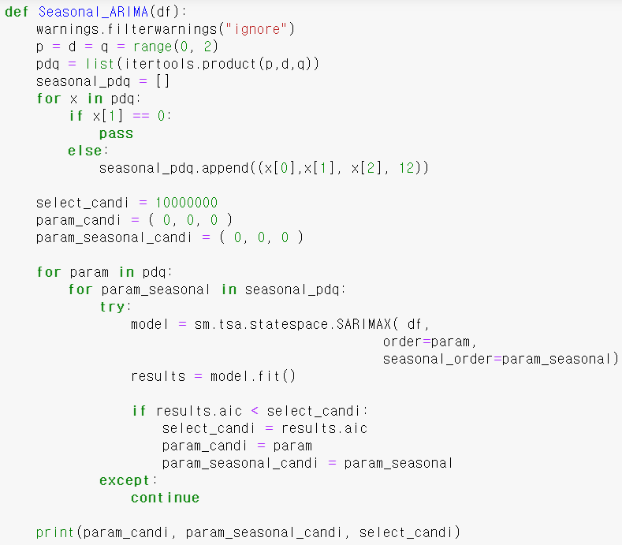
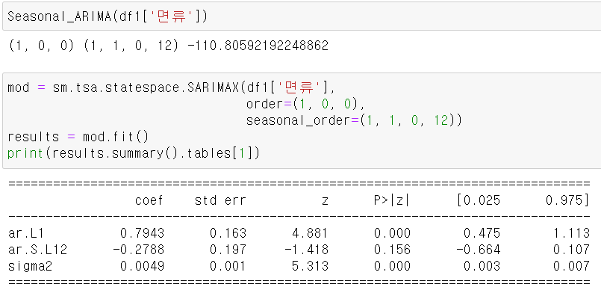
5-2. 농식품 단위당가격의 년도별 추이 분석 & 2021년도 예측
✓ 가장 적합한 시계열 모델 선택
➤ 모든 품목에서 계절성이 존재함을 확인 했으므로, D = 1은 기본값으로 가지게 설정
➤ p, d, q, P, Q 는 range(0,2)값을 가질 수 있도록 설정
➤ SARIMA 모델에 가능한 모든 인자를 적합시킨 후, 가장 작은 AIC값을 가지는 모델의 인자를 반환

Slide 17
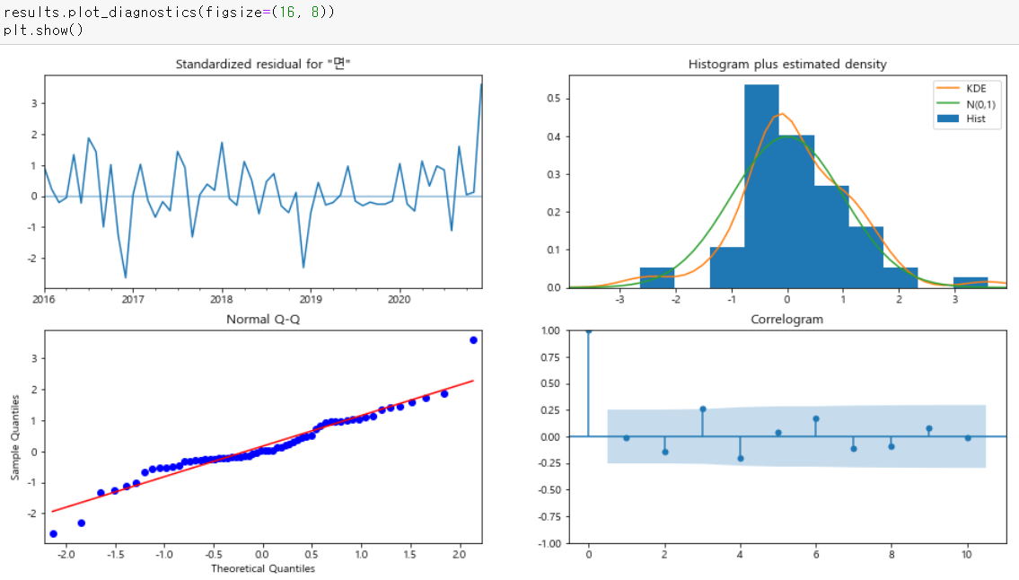
5-2. 농식품 단위당가격의 년도별 추이 분석 & 2021년도 예측
✓ 모형 진단 → 잔차 분석

Slide 18
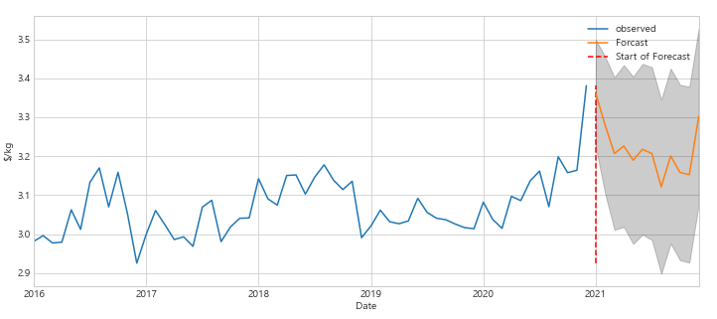
5-2. 농식품 단위당가격의 년도별 추이 분석 & 2021년도 예측
✓ 2021년도 단위당가격 추이 예측

Slide 19
6. 웹 구현 과정

Slide 20
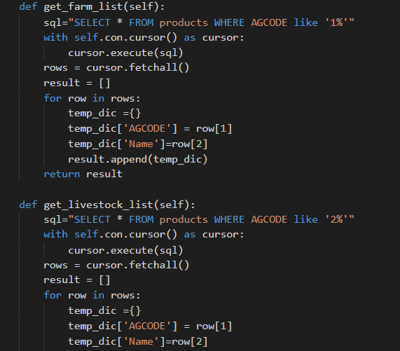
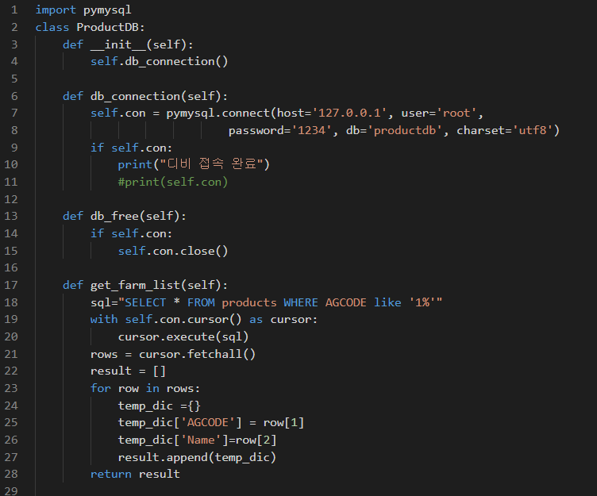
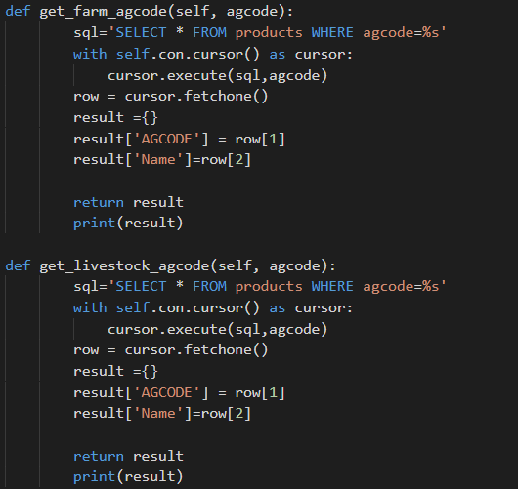
6-1 데이터 베이스 연동
✓ 데이터 베이스 연동(ProductDB생성)

Slide 21
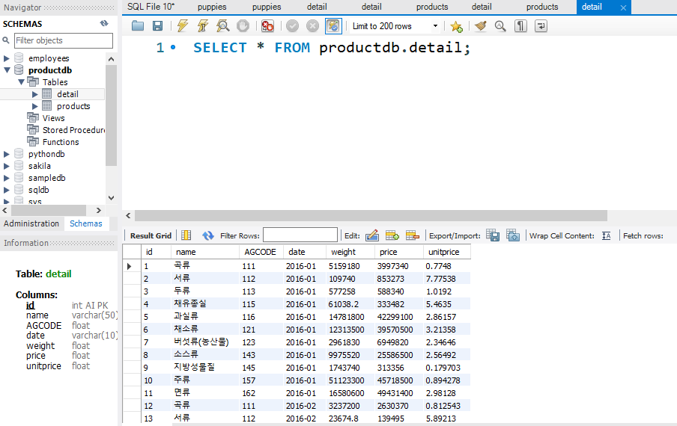
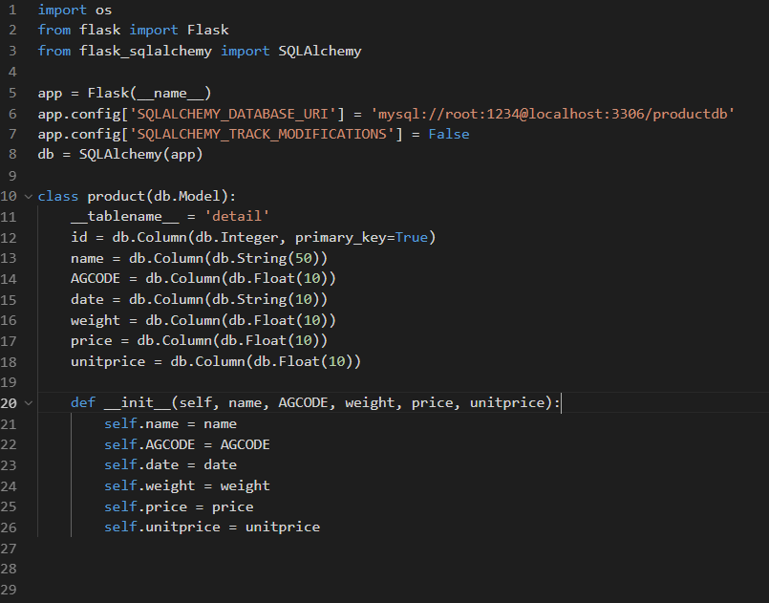
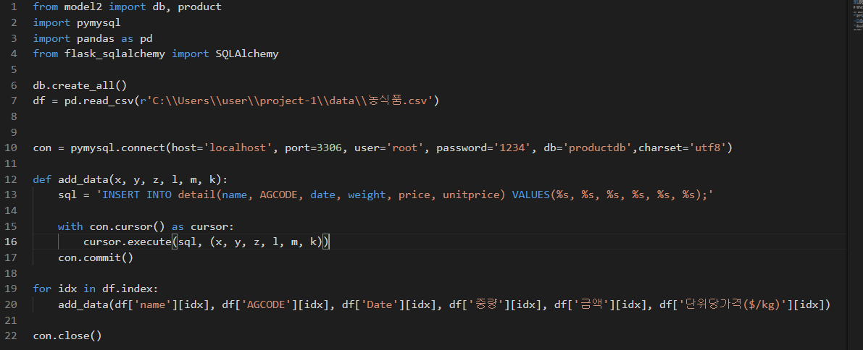
6-1 데이터 베이스 테이블 생성
✓ 테이블 생성(products, detail 테이블 생성)
ProductDB에 products, detail 테이블 생성
detail 테이블

Slide 22
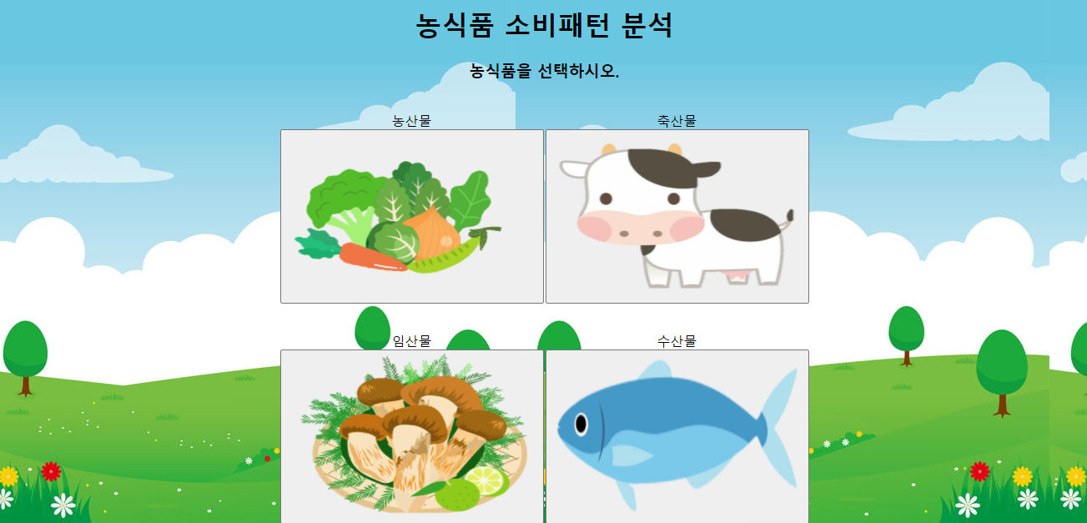
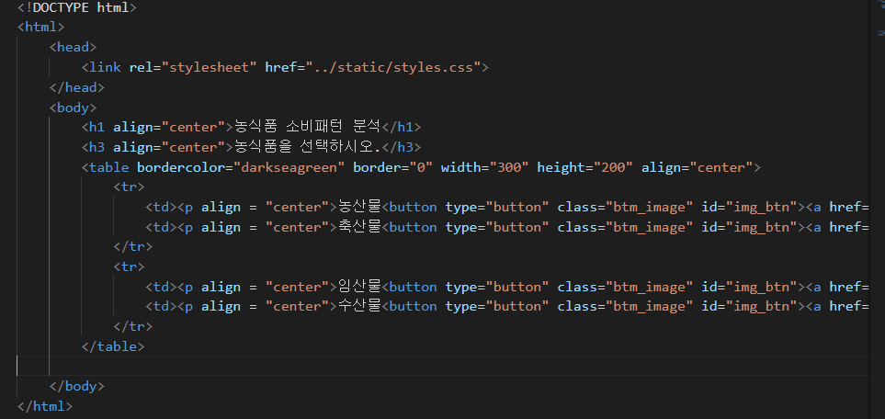
6-2 사이트 접속 시 첫 페이지 구상
✓ 네 가지의 대분류로 나누어 이미지 삽입(농산물, 축산물, 임산물, 수산물)
원하는 카테고리 선택 시 두번째 페이지로 이동하게끔 구현
4가지 대분류 중
선택 가능

Slide 23
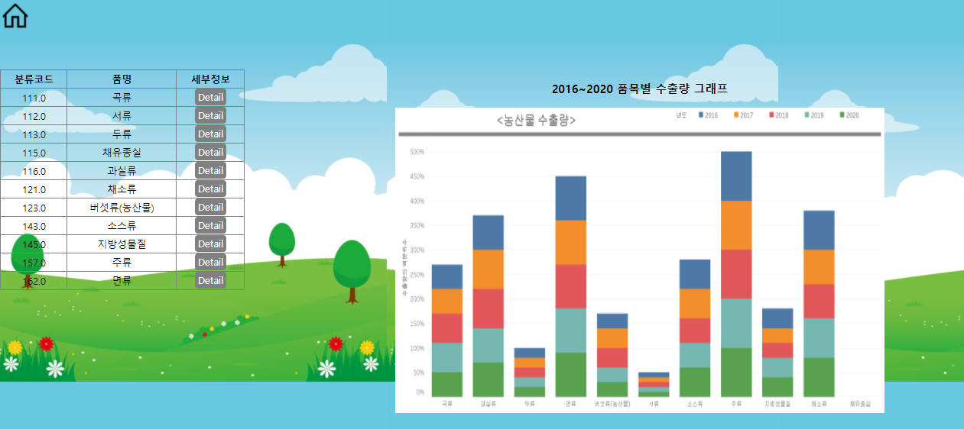
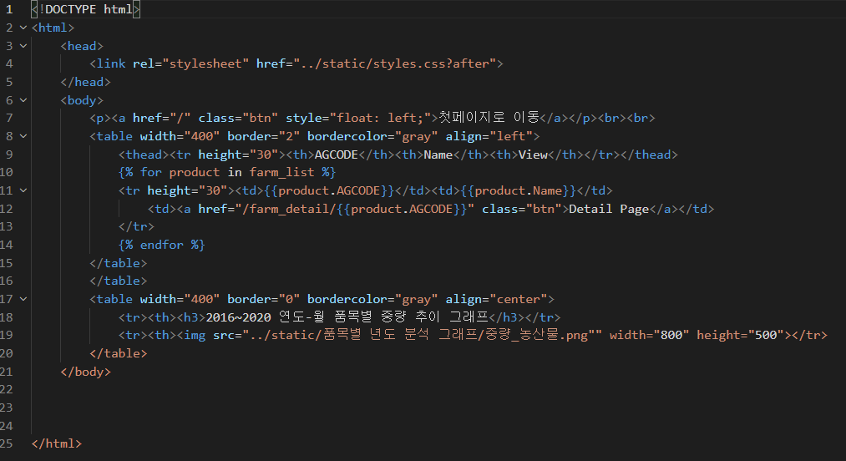
6-3 두 번째 페이지 구상
✓ 농산물 클릭 시 품목별 리스트와 2016-2020 품목별 수출량 누적 그래프 나타나도록 구현
첫 페이지로 이동
농산물 수출량 누적 그래프
농산물 품목별 리스트

Slide 24
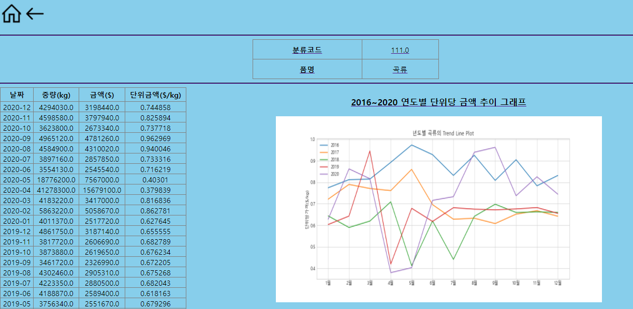
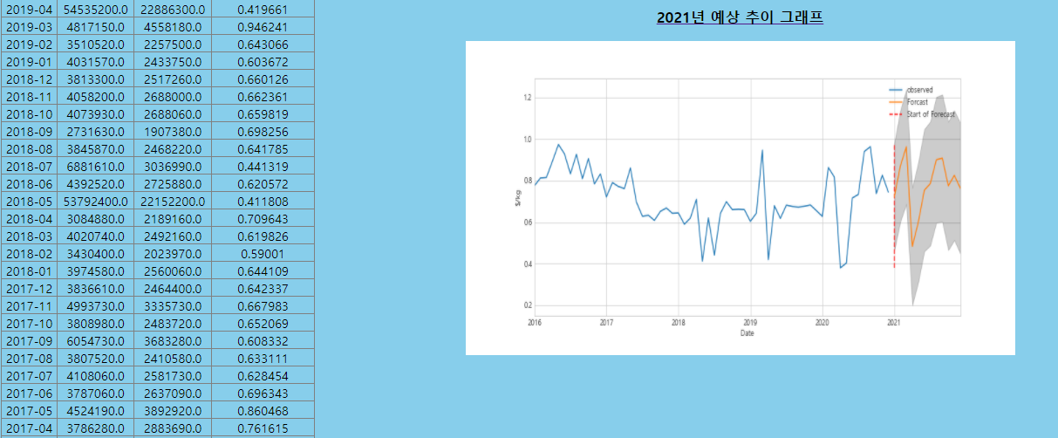
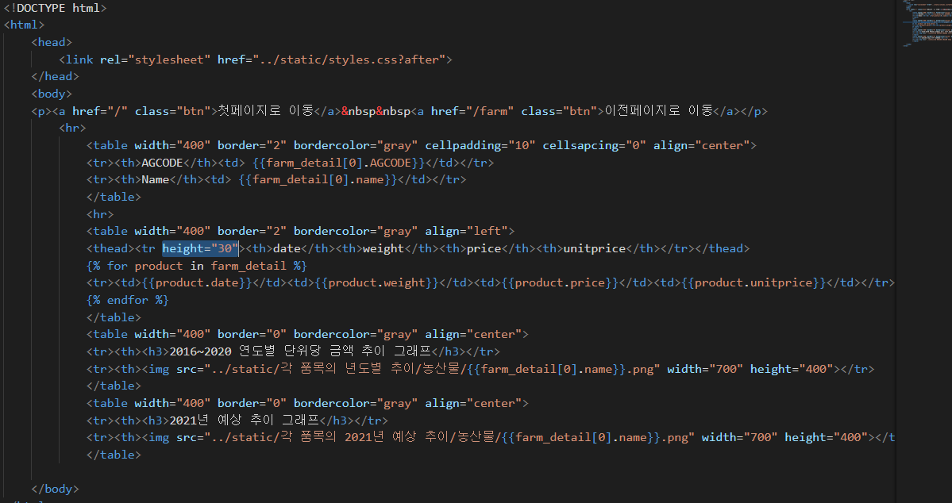
6-4 세 번째 페이지 구상
✓ 곡류의 Detail Page 클릭 시 2016-2020 의 곡류의 중량, 금액, 단위당 금액 리스트와 단위당 금액 추이 그래프, 2021년 예상 추이 그래프까지 나타나도록 구현
첫 페이지 또는 이전 페이지로 이동
곡류(농산물) 품목별 중량, 금액, 단위당 금액 그래프
연도별 단위당 금액 추이 그래프
2021년 단위금액
예상 추이 그래프

Slide 25
7. 결론

Slide 26
7. 결론
✓ 원하는 카테고리 선택으로 세분화 데이터 파악에 용이함
✓ 단위금액($)으로 한눈에 파악하여 달러를 통한 다른 데이터들과 편리한 비교분석 가능
✓2016~2020년도의 수출 데이터를 분석하여 2021년도의 수출량 데이터를 예측함으로써
과부족 및 과생산 사전 방지
✓일상생활에 밀접하고 우리 삶에 없어서는 안 될 식료품은 많이 퍼져 있지만 정작 농식물에 대한 예측 데이터는 부족함
분석결과를 통해서 수요량이 부족할 경우를 대비하거나 수출량이 많은 경우 많은 물량을 준비하여
비용절감으로 이어지게 함으로써 결과론적으로 이윤창출에 이르도록 함
✓5개년의 누적 데이터 통계를 바탕으로 수요를 예측한 분석결과로써
궁극적인 목표는 여러 사람들에게 시세에 대한 예측을 가능하게 하는 것

Slide 27

Q&A
감사합니다!

